Slide 1
Возможности системы ИНТЕГРАЛ в рамках проекта «Учитель будущего»

Slide 2
ИНТЕГРАЛ – что это ?
ИНТЕГРАЛ – электронная система, предназначенная для оптимизации условий повышения квалификации педагогов и включения работодателей в управление повышением квалификации, поэтому ИНТЕГРАЛ совмещает признаки LMS (управление образованием) и CRM (управление взаимоотношениями).

Slide 3
ИНТЕГРАЛ – что это ?
ИНТЕГРАЛ – с точки зрения наполнения – это конструктор, в котором есть жёсткая конструкция (электронные блоки системы) и гибкая (модули обучения по количеству и содержанию)

Slide 4
Вехи НЕбольшого пути…
СЕНТЯБРЬ 2017 ИНТЕГРАЛ 1.0 «Лучший инновационный продукт в сфере информатизации образования»;
ОКТЯБРЬ 2017 диплом победителя в городском конкурсе «Лучшие кадровые технологии»;
ДЕКАБРЬ 2017 инновационный продукт от системы образования Санкт-Петербурга на выставке Форума Действий Народного Фронта в Москве;
ЯНВАРЬ 2018 Статус федеральной инновационной площадки по апробации системы ИНТЕГРАЛ;
МАРТ 2018 представление системы ИНТЕГРАЛ на стратегической сессии Петербургского международного образовательного форума;
АПРЕЛЬ 2019 представление системы ИНТЕГРАЛ на Московском международном образовательном салоне;
ОКТЯБРЬ 2019 Интеграл версии 2.0 в рамках работы медиаресурса «Педагогический форсайт» Всероссийского конкурса Вектор Качества Образования;
ОКТЯБРЬ 2019 диплом победителя в городском конкурсе «Лучшие кадровые технологии»;
ФЕВРАЛЬ 2020 ИНТЕГРАЛ 2.0 как инструмент дополнительного профессионального образования с возможностями нескольких режимов и подключения к онлайн-курсам неограниченного количества педагогов

Slide 5
Преимущества ИНТЕГРАЛа
безопасность
перспективность
воспроизводимость
«коробочная» установка
доступ он-лайн
вариативность
для руководителя - возможность контроля сотрудников при обучении

Slide 6
Возможности системы ИНТЕГРАЛ
Корпоративное обучение | Решение корпоративных задач руководителя ОУ через приумножение компетенций педагогов в соответствии с задачами развития организации
Индивидуальное обучение | Реализация возможности выбора педагогом индивидуального маршрута через вариативную часть курса или выбор курса
Массовое обучение | Единовременное обучение неограниченного количества педагогов по высоко востребованным направлениям
Диагностика профессиональных дефицитов | Осуществляется перед каждым курсом в автоматическом режиме обработки по желанию работодателя (корпоративный режим) или педагога (индивидуальный и массовый режим)

Slide 7
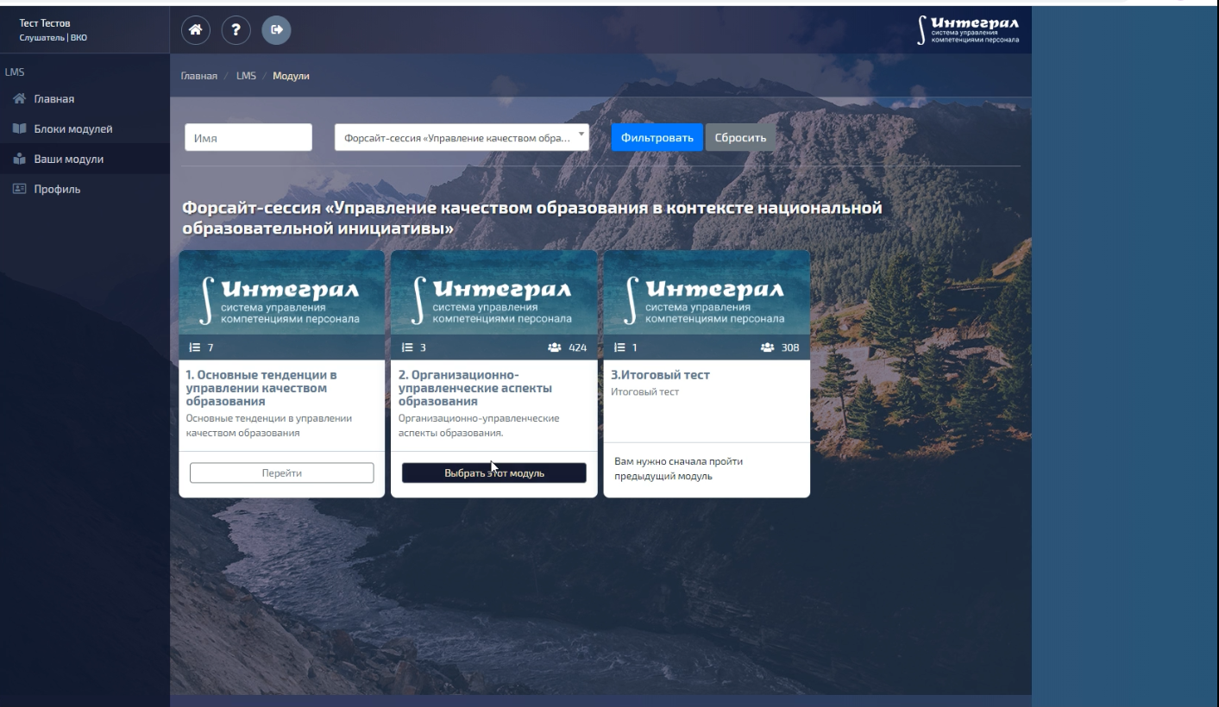
ИНТЕГРАЛ 2.0 - массовое обучение
ИНТЕГРАЛ как инструмент повышения квалификации в проекте «Вектор качества образования. Медиаресурс «Педагогический форсайт»

Slide 8
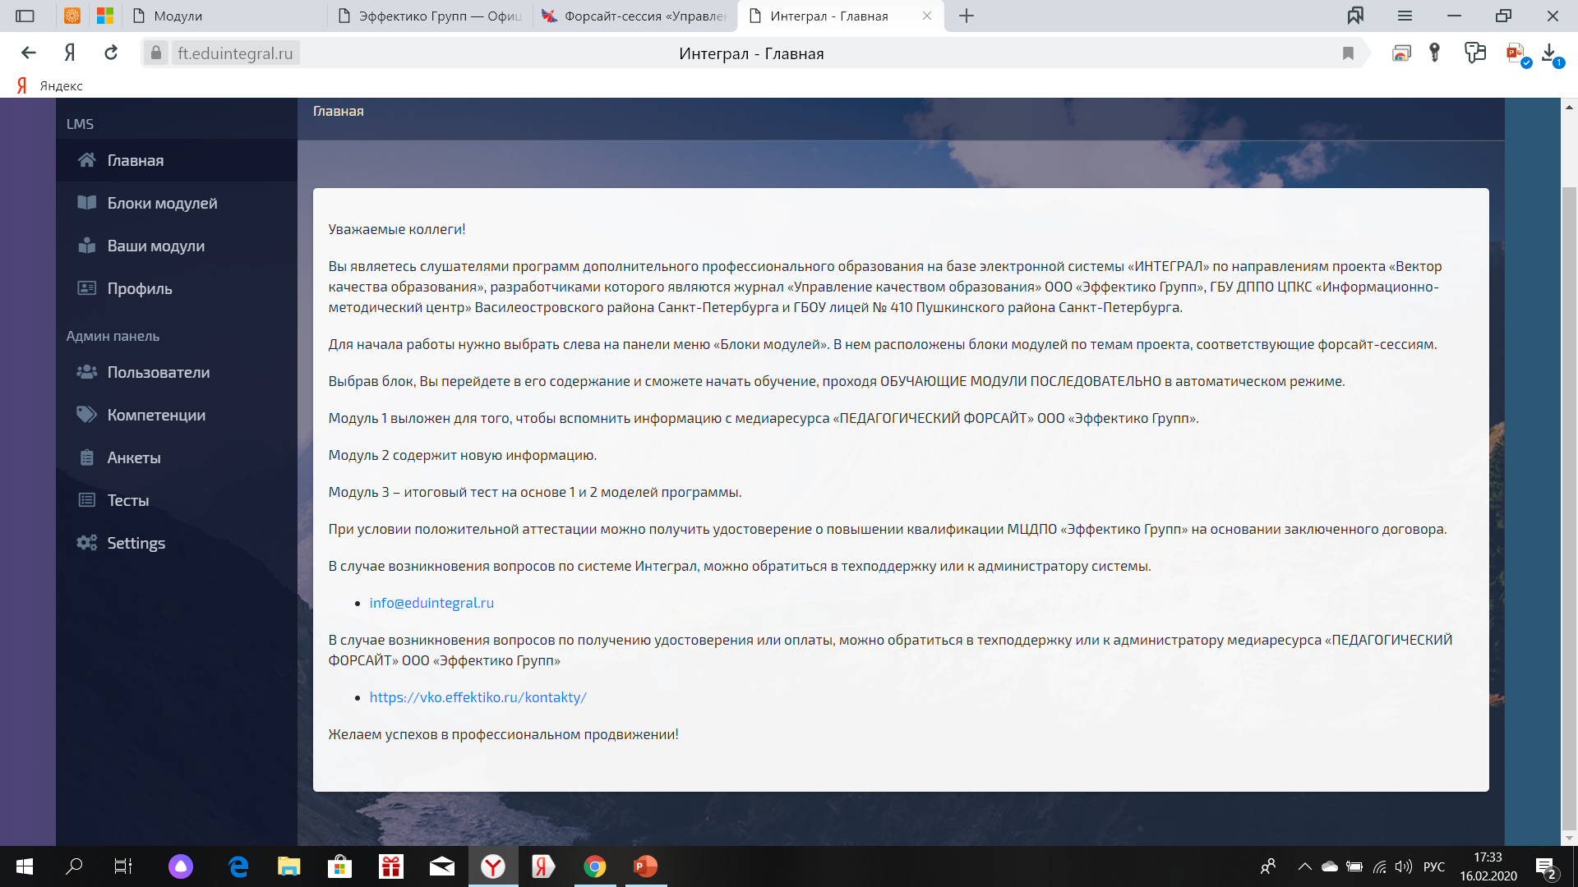
https://vko.effektiko.ru/ https://ft.eduintegral.ru

Slide 9
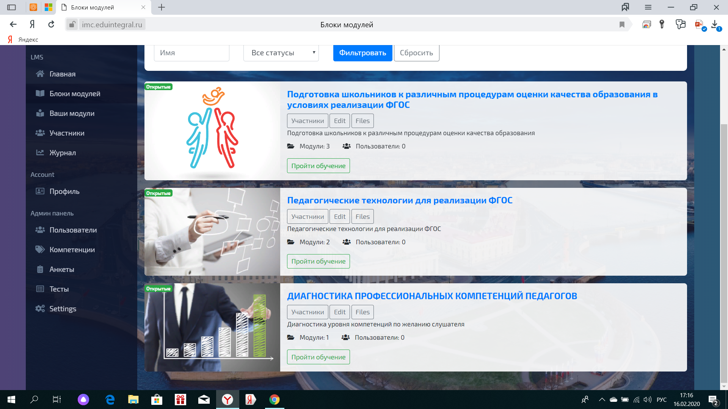
ИНТЕГРАЛ 2.0 - массовое обучение – возможные перспективы
ИНТЕГРАnet
Все матрицы могут быть объединены в платформу ИНТЕГРАnet, которая позволит обеспечить дополнительное профессиональное образование по региону.

Slide 10
Интеграл 2.0 корпоративное обучение
Технология управления компетенциями персонала «ИНТЕГРАЛ»
1. Руководитель определяет КВЦ для развития организации.
2. Определяет круг компетенций педагогов, который необходим для достижения КВЦ.
3. Руководитель выбирает организацию ДППО.
4. Организация ДППО осуществляет диагностику профессиональных дефицитов и конструирование ППК.
5. Реализация ППК в системе ИНТЕГРАЛ.
6. Принятие управленческого решения в соответствии с результатами обучения.
Новизна технологии - впервые работодатель получает возможность через электронную систему «ИНТЕГРАЛ» управлять компетенциями персонала для корпоративного прорыва, снизив ресурсные издержки (временные, психологические, финансовые и др.)

Slide 11
ЖУРНАЛ

Slide 12
Диагностика

Slide 13
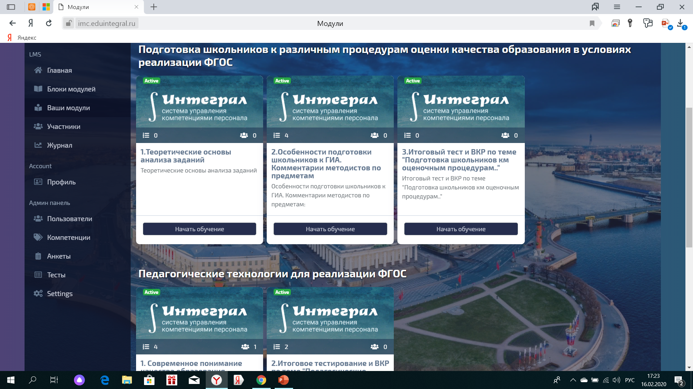
Интеграл 2.0 - индивидуальное обучение
Реализация возможности выбора индивидуального маршрута через выбор курса и вариативную часть этого курса

Slide 14
Используемые ресурсы для реализации
 | 1 min | 2 | 3 | 4 | 5 max
Кадровые (в рамках имеющегося кадрового состава) |  |  | V
Организационные |  |  |  | V
технологические |  |  |  |  | V
социальные (партнёрские связи) |  |  |  |  | V
материально-технические (в рамках имеющегося оборудования) | V
Финансовые (в рамках текущего финансирования) | V
иное: инновационное поведение всех участников инициативы (открытость инновациям) |  |  |  |  | V

Slide 15
Области улучшения при применении ИНТЕГРАЛа
Профессиональные компетенции педагогов.
Стратегическое управление персоналом.
Оптимизация ресурсов профессионального дополнительного образования педагогов.

Slide 16
https://ft.eduintegral.ru/ https://vko.effektiko.ru/

Slide 17
https://imc.eduintegral.ru/

